Slide 1
Psychoterapie
dětí a dospívajících
Mgr. Milan Pilát
FN Brno - Dětská nemocnice
Oddělení dětské psychiatrie a klinické psychologie
Ambulance klinické psychologie a psychoterapie
FF MU 2019/2020
Notes:
1
1
1
1

Slide 2
PSMA014 Psychoterapie dětí a dospívajících
Problém zařazení předmětu
(v budoucnu změna)
Povinná a doporučené literatura
Zápočet + zkouška

Slide 3
Témata sdělení:
Systémové a právní vymezení psychoterapie
(systém vzdělávání; zákonné zakotvení oboru)
Klinicko-psychologické specifika práce s dětmi a dospívajícími
(DKP problematika vývojových etap; problematika charakteristická pro jednotlivé věk)
Ambulantní psychoterapeutická péče
Psychoterapie na somatických odděleních nemocnic
Psychoterapie na dětských psychiatrických odděleních
Psychoterapie poruch rané vztahové vazby
Děti v konfliktní rodinné situaci
Psychoterapie dětí nemocných a zdravotně postižených
Notes:
3
3
3

Slide 4
Právní vymezení psychoterapie
Psychoterapeut
právně použit v kapitole 4 bod 42.2 přílohy vyhlášky č. 134/1998 Sb.
tj. seznam zdravotních výkonů s bodovými hodnotami, ve znění pozdějších předpisů
pouze „psychoterapeuti se specializací v systematické psychoterapii (lékaři včetně psychiatrů a kliničtí psychologové)“
vázanost na zdravotnické zařízení

Slide 5
Atestace z klinické psychologie
Zákon 96 § 22/2004 Sb. - Odborná způsobilost k výkonu povolání psychologa ve zdravotnictví a specializovaná způsobilost k výkonu povolání klinického psychologa
  Akreditovaný kvalifikační kurz Psycholog ve zdravotnictví
  (Brno, Olomouc, Praha)
Aktuálně: snaha přejít do Zákona 95 (lékaři)
délka vzdělávání je minimálně 60 měsíců povinné praxe ve zdravotnictví na lůžkovém oddělení nebo v ambulantní praxi pod systematickým vedením školitele
Notes:
5
5
5

Slide 6
a) povinná praxe na akreditovaném pracovišti minimálně 12 měsíců, z toho:
  1 měsíc - na lůžkovém dětském oddělení
  1 měsíc - na lůžkovém psychiatrickém oddělení
  1 měsíc - na lůžkovém oddělení jiných klinických oborů.
b) povinná účast na vzdělávacích aktivitách pořádaných akreditovaným pracovištěm:
  povinné jednodenní semináře během specializačního vzdělávání pořádané akreditovaným zařízením,
  1 x v každém semestru (3 kredity za každou účast),
  povinný specializační kurz před atestační zkouškou – 1 týden (12 kreditů),
  povinná účast na supervizních seminářích, konaných na akreditovaných pracovištích uvedených v příloze logbooku – 2x do měsíce (3 kredity za každou účast),
  povinný kurz Neodkladná první pomoc – 2 dny (6 kreditů),
  povinný kurz Základy zdravotnické legislativy – 1 den (3 kredity),
  Počet kreditů je upraven v souladu s novelizovanou vyhl. č. 423/2004 Sb
atestace – Logbook (seznam požadovaných výkonů), Index
Zkouška: psychopatologie, somatologie, DKP, KP dospělých, psychodiagnostika, psychoterapie
www.ipvz.cz
Notes:
6
6
6

Slide 7
Dětská klinická psychologie
Od 1. 4. 2006 byl podle zákona č. 96/2004 zaveden nový specializační obor dětská klinická psychologie - pro klinické psychology (tj. s atestací) se specializací na práci s dětmi
Podmínky:
minimálně 24 měsíců praxe ve zdravotnictví v úvazku 1,0 (z toho nejméně 3 měsíce na dětském lůžkovém oddělení, nejméně 3 měsíce v ambulantní praxi)
Školitel
Logbook (seznam požadovaných výkonů)
150 kreditů
Zkouška (teorie, praxe)
Celoživotní vzdělávání (úvazek ve ZZ, NZZ, 40kreditů/10let)
www.ipvz.cz
Notes:
7
7
7

Slide 8
Certifikovaný kurz
(dříve funkční specializace) v psychoterapii
Podmínky:
Atestace z klinické psychologie
Psychoterapeutický výcvik (akreditovaný pro zdravotnictví)
www.psychoterapeuti.cz
= poslední na podzim 2018
Klinický psycholog – Psychiatr - Lékař jiné odbornosti s výcvikem
Notes:
8
8
8

Slide 9
Výcvik v psychoterapii
Rozložen alespoň do 5 let a obsahuje:
teorie min. 120 hodin,
praktická část (sebezkušenost) min. 300 hodin
výcviková supervize min. 100 hodin
min. 50% frekventantů je tvořeno zdravotníky (odborně způsobilými psychology či lékaři)
ostatní - věk min. 25 let a práce v pomáhající profesi

Slide 10
Atestace z psychoterapie
aktuálně vzdělávání nelze absolvovat
MZ ČR - návrh Vzdělávacího programu
předmětem dalšího schvalování
očekávání schválení 2019 (?)

Slide 11
Realita psychoterapie v ČR
Zdravotnictví
Sociální oblast (MRP, Ústavy sociální péče, dětské domovy, SVP, Diagnostické ústavy)
Školství (PPP, SPC, školní psychologové)
Vězeňství
Privátní psychoterapie

Slide 12


Realita psychoterapie v ČR

Slide 13
Psychoterapie (910)
Výkon | Čas | Body
35520 PSYCHOTERAPIE INDIVIDUÁLNÍ SYSTEMATICKÁ (Á 30 MINUT) | 4/1 den | 347
35650 RODINNÁ SYSTEMATICKÁ PSYCHOTERAPIE (Á 30 MINUT) | 4/1 den 20/3 měsíce | 347
37119 SKUPINOVÁ PSYCHOTERAPIE DĚTÍ DO 8 LET (Á 30 MINUT) | 4/1 den | 160
37115 KRIZOVÁ INTERVENCE (Á 30 MINUT) | 6/1 den 20/1 měsíc | 347
37117 RODIČOVSKÁ SKUPINA (Á 30 MINUT) | 4/1 den | 80
Notes:
13
13
13

Slide 14
Specifika a podmínky práce s dětmi
Dítě → Rodina (terapie i diagnostika bez spolupráce s rodiči prakticky nemožná)
Vývojové zákonitosti
Celostní přístup (bio-psycho-sociální)
Notes:
14
14
14

Slide 15
Fyziologické (adaptivní) x patologické symptomy?
(intenzita, trvání, kontext výskytu)
Sebeobsluha (pomočování, pokakávání, samostatnost v jídle)
Úzkostné projevy (separační úzkost)
Zadrhávání řeči, patlavost, dyslálie
Vztek, vzdorovitost
Smutná nálada
Poruchové chování (kouření, alkohol)
Notes:
15
15
15

Slide 16
Specifika a podmínky osobnosti terapeuta
Vlastní zkušenost s obvyklým vývojem dětí
  pedagogická zkušenost
  volnočasová práce s dětmi
  vlastní rodina (tj. vývoj a výchova v jejich celku)
Dítě je zkušeností vychováváno
Notes:
16
16
16

Slide 17
Typická problematika jednotlivých vývojových období
Batole | Nejasnosti a opožďování psychického vývoje Sebeobsluha Spánek Adaptace rodiny na život s malým dítětem | PAS DMO Nedonošené děti
Předškolní věk | Problematika řeči a komunikace Opožďování vývoje Úzkostné poruchy Adaptace mimo rodinu Psychosomatická onemocnění | Poruchy řeči Těžší MR Tiky Poruchy spánku Aspergerův syndrom Fobie, úzkosti
Notes:
17
17

Slide 18
Školní věk | Adaptace v ZŠ Úzkostné a separačně úzkostné problémy Šikana Problémy sebeobsluhy Sourozenecká rivalita Rozvodová problematika Skladba trávení času (PC , mobil…) | ADHD SPU LMR Separační úzkostná porucha Školní fobie Tiky Enuréza Enkopréza
Pubescence, adolescence | Poruchy příjmu potravy Sebepoškozování Suicidalita Smutná nálada Nutkavé myšlení a chování Problémové chování Konfliktní vztahy v rodině | PPP Poruchy chování Schizofrenie Disharmonický vývoj osobnosti OCD Depresivita
Notes:
18
18

Slide 19
Psychoterapie na somatických odděleních nemocnic
Specifika práce psychoterapeuta ve velké nemocnici:
Týmová spolupráce
Důraz na somatickou stránku nemoci
Symptomatika (nemoc) dítěte jako vstupní brána ke spolupráci
Psycholog/terapeut jako vývojový (nečekaný) článek – kdy začíná terapie?

Slide 20
Psychosomatická onemocnění
na dg. a terapii se podílí tým (lékař, psycholog, psychiatr)
rodiny neví proč jdou k psychologovi (strach z obvinění, pocity selhání v roli, ohrožení)
diagnostika a psychoterapie jsou úzce provázány - ptáme se na povahu, kontext a význam symptomů:
Jak je dítě prožívá a komunikuje? Intenzita, frekvence a výskyt symptomů (zvláště dítě a rodič), Kdy se objevily poprvé? Co se v té době dělo?, Co dítěti pomáhá obtíže zvládnout? Co dělají rodiče? Co se změnilo v rodině? V chování dítěte?
Hypotéza o vzniku potíží (subjektivní) – rodiče, dítě, širší rodina (vliv na udržování a léčbu nemoci).

Slide 21
Disociativní (konverzní) poruchy
podobná jak u dospělých, ale častěji přechodná, lepší prognóza – nemusí být narušena osobnost - děti celostněji reagují
přítomny bývají: konverzní obrny, poruchy zraku, hmatové citlivosti, různě lokalizované bolesti
náhlý začátek i ústup symptomů
předpokládá se psychogenní etiologie – neřešitelné problémy, interpersonální konflikty, traumata – příznak symbolicky vyjadřuje nevědomý konflikt a je také pokusem o jeho řešení
somatické symptomy nerespektují anatomické a fyziologické zákonitosti
Notes:
21
21
21

Slide 22
Kazuistika

Slide 23
Psychosomatika v dětství a dospívání
Pediatrická praxe:
  5-40% psychosociální
  8-10% psychosomatické poruchy
Zranitelnost (vulnerabilita) x odolnost (neurofiziologická, emocionální, kognitivní, sociální)

Slide 24
PS specifika u dětí
Tím snáze, čím je PS vztah méně diferencován → Dětství je zlatý věk psychosomatiky (dítě „mluví tělem“)
Závažnější a těžší, čím dříve vznikají
Mezi počátkem poruchy a manifestací je víceméně dlouhý časový úsek (přecenění organické podmíněnosti – „bagrování dg.“)
Ekosystémové faktory – rodinná komunikace, struktura rodiny, interakce v rodině, schopnost zvládání konfliktů

Slide 25
Kdy je vhodná psychoterapie u PS poruch
Tam, kde se symptom chronifikuje či přesunuje (putující pacienti)
Zvýšená nemocnost rodiny
Souvislosti nemocí s důležitými životními události (úmrtí či narození v rodině, škola, změna či ztráta zaměstnání atp.)
Výrazné odlišení symptomů a prožívání (alexithymie)

Slide 26
Rodinná terapie
21. 10. 2019

Slide 27
Rodinná terapie - východiska
Děloha = fyziologické zrání
Rodina = sociální zrání
  žít v lidském světě nezávisle na své původní rodině („sociální děloze“)
  vytvořit v prvních letech života základní „psychické orgány“, jejichž funkce se rozvíjí nejprve v chráněném prostředí rodiny → samostatná konfrontace s vnějším světem
Rodina má svůj vnitřní řád, hierarchii, tendenci směřovat k homeostáze (harmonii)
  Rodičovství je nerozveditelné
  - naprostá většina dospělých i dětí vážná rizika rozchodu rodičů dobře cítí a obává se jich

Slide 28
Systémové vlastnosti v rodině
Systém (rodina) není součtem jeho částí (jednotlivců, dvojic, trojic,..)
Příznak nemusí být vlastností jednotlivce, ale širšího subsystému (dvojice, trojice,…) nebo projevem dynamiky rodiny jako celku
Hospodaření s mužskou a ženskou potencí v rodině je systémovou vlastností, která se významně podílí na vzniku a léčbě poruch a nemocí

Slide 29
Sociální porod
Charakteristiky společné s fyziologickým porodem dítěte:
  9měs gravidity = 18let psychosociálního vývoje dítěte v rodině
Kolem šesti let se dítě vydává z chráněného vnitřního (ženského) světa do nepohodlí vnějšího (mužského) světa nástupem do školy a řešením Oidipovského komplexu, poslední třetina cesty k dospělosti se začíná kolem 12 let nástupem puberty.

Slide 30
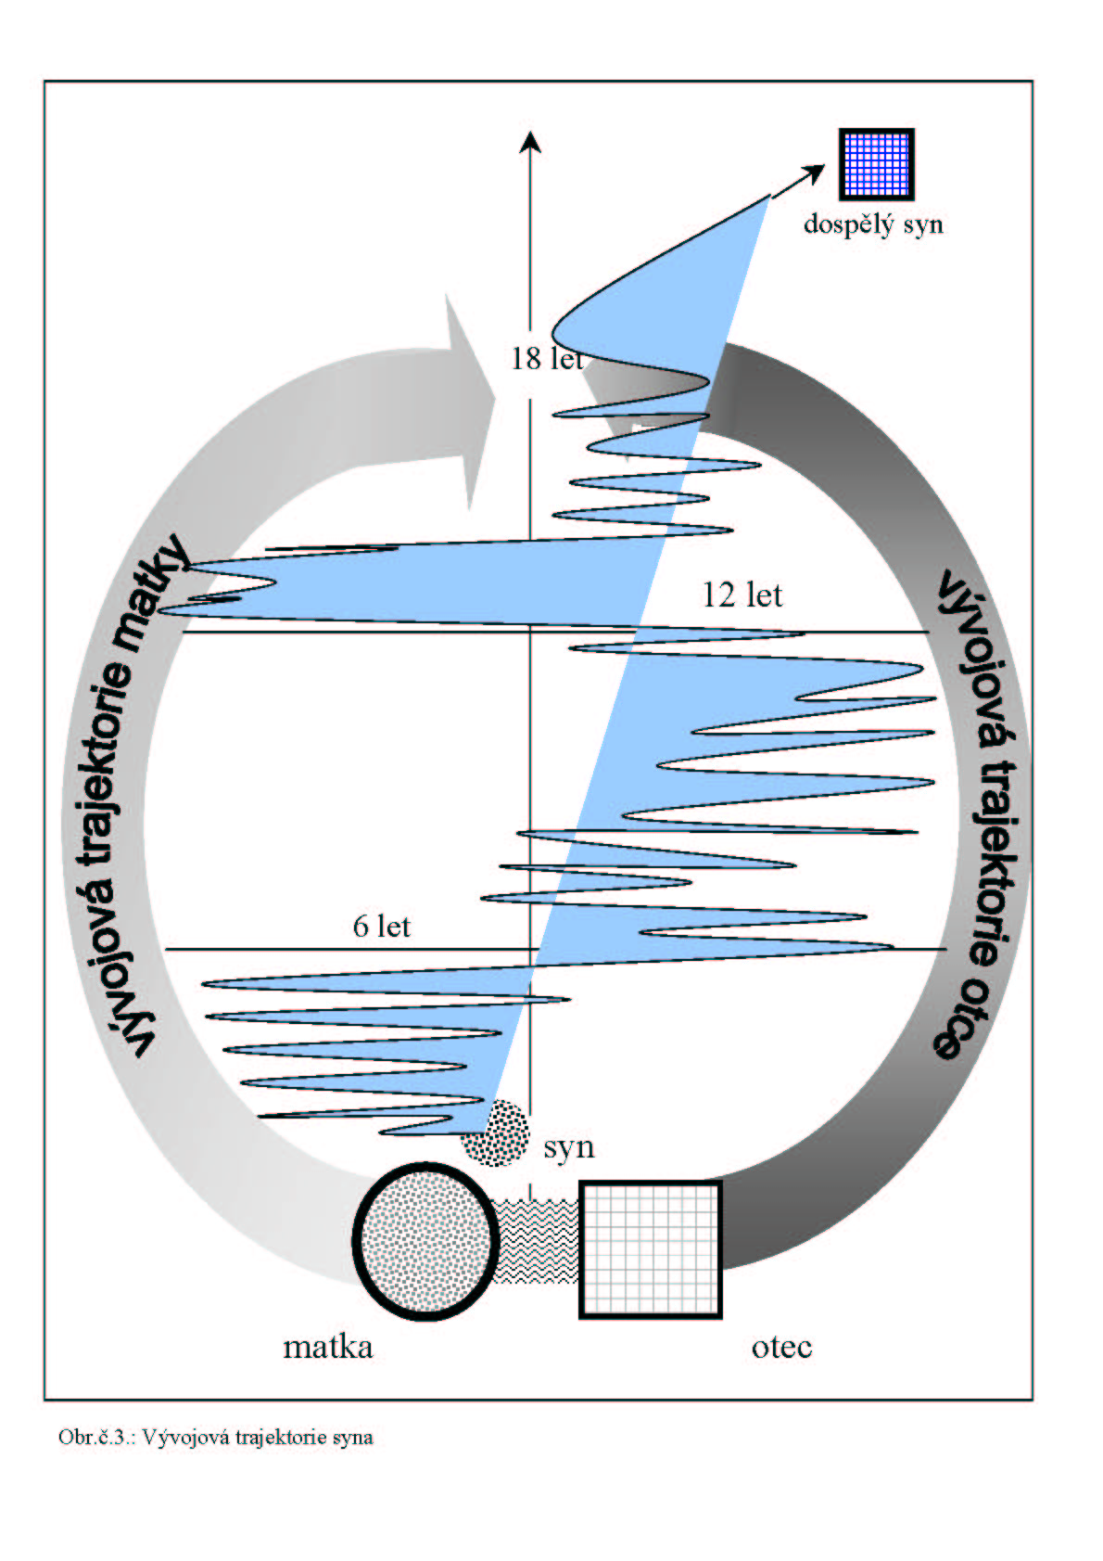
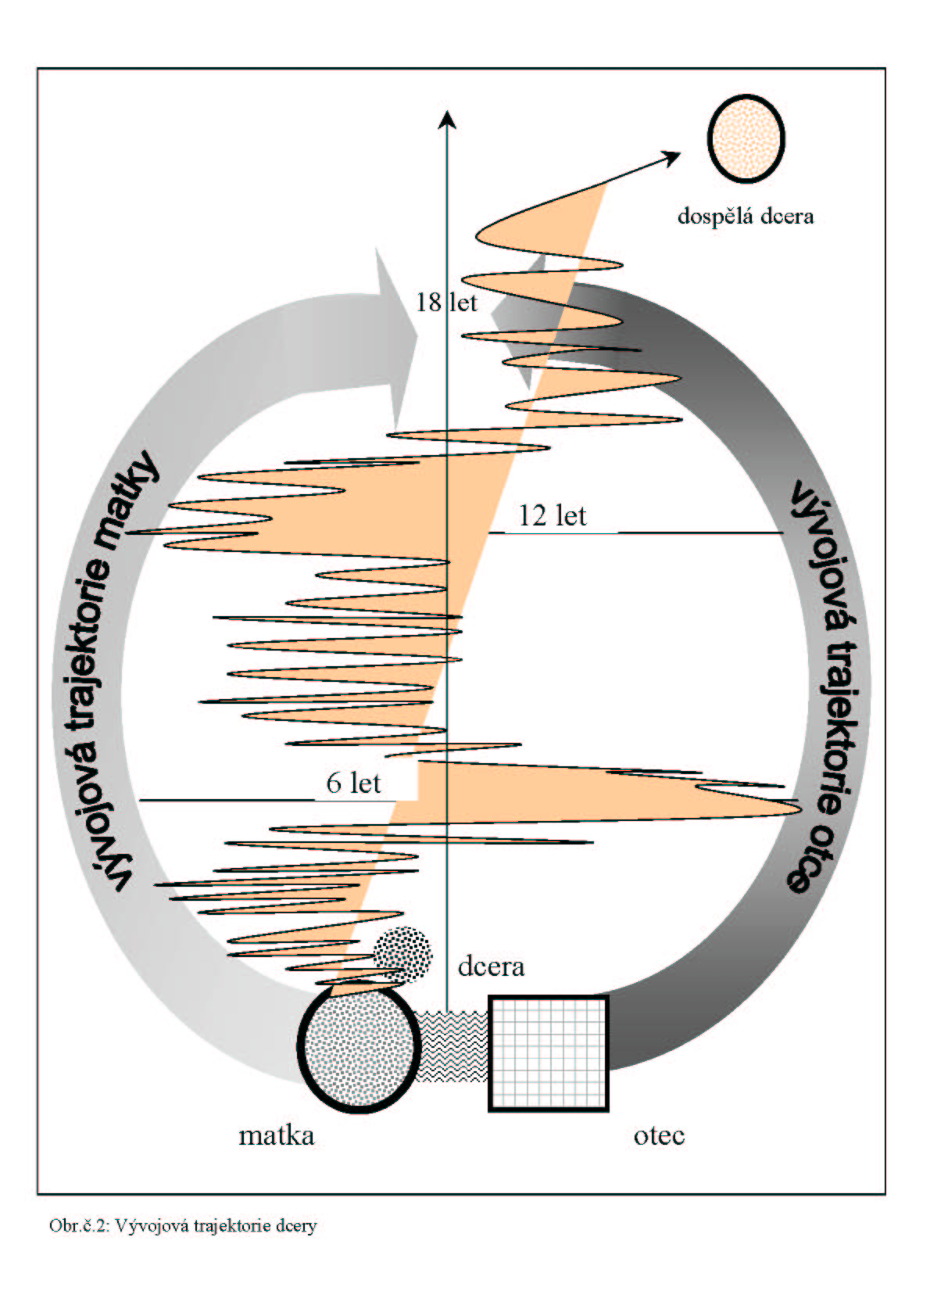
Vývojové trajektorie syna a dcery

Slide 31
Porod (separace)
- tělesně i sociálně zevnitř ven
Biologicky je počato v těle matky a první separační zkušenosti ve směru zevnitř ven nutně patří do tohoto vztahu
Kdežto k otci přichází dítě zvenčí a počáteční prožitková situace zakládá jiný typ vztahu než s matkou
Mateřství představuje princip slasti, otcovství princip reality
Mezi oběma principy dítě životadárně osciluje, vztahem s matkou „brzdí“, vztahem s otcem „přidává plyn“, díky tomu se pohybuje dětstvím bezpečně

Slide 32
Životní cyklus „normální“ rodiny
Stadium v životním cyklu | Vývojový úkol | Nutné změny
1. Odpoutání se od rodičů | Akceptace oddělení se od rodičů | - Individualizace a diferenciace dospívajícího - vývoj od intimity v rodině k vrstevníkům - finanční nezávislost
2. Mladé manželství | Přihlášení se k nové rodině | - utváření manželství - změna vztahu k pův. rod.a k přátelům se zapojením partnera
3. Rodina s malými dětmi | Akceptace nových členů rodiny | - uvolnění místa dítěti (dětem) - přijetí rodičovské role - změna vztahu k původní rodině – předefinování rodičovských a prarodičovských rolí

Slide 33
4. Rodina s dospívajícími dětmi | Rozšiřovat flexibilitu rodinných hranic | - změna vztahu rodič-dítě tak, aby bylo dospívajícímu umožněno přicházení a odcházení - důraz na manželství středního věku a kariéru - péče o starší generaci
5. Rozvolnění mezi generacemi | Akceptovat různé odcházení a přicházení | - potvrzení rodinného systému jako dyády - vývoj „dospělého“ vztahu k dětem a jejich partnerům - změna vztahů – vytvoření místa pro partnery dětí a vnuky - vyrovnání se s nemocí a smrtí vlastních rodičů
6. „Prázdné hnízdo“ – fáze rodiny na sklonku života | Akceptování změny generačních rolí | - udržení zájmu navzdory biol. a mentálním úbytkům, otevření se novým rod. a soc. rolím - podpora střední generace - udržet prostor pro zkušenosti starší generace - vyrovnání se se ztrátou a smrtí, příprava na umírání

Slide 34
Základní faktor sociálního vlivu a vývoje
= jazyk
Vlastním médiem rodiny je jazyk vyrůstající ze schopnosti živých bytostí neustále přiřazovat významy jakýmkoli sekvencím událostí.
Podstatná v životě nejsou fakta, ale významy.
(Význam a hodnota symptomu, nemoci, vztahu, události)

Slide 35
ČJ je psychosomatický jazyk
Kdo mi pohnul žlučí
Koho mám plné zuby
Kdo mi leze na nervy
Kdo mi leží v žaludku
Z koho se mi obrací žaludek
Z koho mě klepne Pepka
Z koho mi tuhne krev v žilách
Z koho mi naskakuje husí kůže
Z koho se mi rozskočí hlava
Z koho mi buší srdce
…kdo mne přivede do hrobu

Slide 36
Dva jazykové mody
FEMINNÍ:
Akceptující
Podporující
Pasivní
Vyčkávající
Vcítivý
Vytváří prostor
Pečuje o síť vztahů
Kontejnující
MASKULINNÍ:
  Vyžadující
  Vymezující
  Aktivní
  Vymáhající
  Nevcítivý
  Omezuje prostor
  Pečuje o hierarchii
  Penetrující

Slide 37
Mužský jazyk
Absence - zpomaluje se růst dětí, snižuje se jejich odolnost, výkonnost, stávají se choulostivými a rozmazlenými, jen s obtížemi překonávají nároky separace.
Nadbytek - vycepované, emočně frustrované, napjaté, mají často poruchy řeči, bývají vnitřně chudé, v extrémním případě, není-li dostupný také mateřský jazykový modus, se zastavuje růst.

Slide 38
Ženský jazyk
Charakteristiky:
  hranice mezi zamlčovaným a vysloveným není zcela zřetelná
  dorozumíváním s druhými, a především s dětmi, na preverbální úrovni
  projev nese známky prožívání (zdroje a oporu je možné tušit v instinktech)
  spíše pozoruje, vyčkává, nerada vyslovuje nezralé myšlenky, a to ne proto, že by je neměla dostatečně rozumem zpracované, ale proto, že ještě necítí jejich váhu a platnost pro vnější svět.
  formuluje až tehdy, kdy cítí, že je čas, to pak s velkou určitostí, naléhavostí, často s výrazným emočním doprovodem. Může být vlastním projevem sama zmatená, s jakou silou a jistotou je ona i druhý konfrontován. Nenaléhá na změnu, ale sama se proměňuje. Ono ji to nutí, narůstá, kypí do všech stran.
Když se včas nepřidá mužský princip, který by vnesl strukturu, omezení, pravidla a řád, může se stát sobě i pro okolí destruktivní jako v té pohádce „Hrnečku vař.“
Hierarchie ženu nezajímá a nemá pro ni cit, podceňuje význam, jaký má hierarchie ve světě mužském, to bývá také zdrojem mnoha nepochopení a omylů
Ochraňuje, zúzkostňuje, zastavuje

Slide 39
Transgenerační vývoj, přenos
Zátěž z předchozích generací, která přesáhla kritickou mez tolerance rodiny (smrt jednoho z rodičů, rozvod, atp.). V dalších generacích jako by se pak rozhodovalo, zda bude tato „rána“ zahojená a život rodu bude pokračovat, nebo naopak dojde-li k pokračování destrukce (nemoc, „vyhynutí“ - sterilita).
Seberegulující síly přestupující generace
(Je možné, že jsou některé chorobné stavy ve službách takové seberegulace a pokud je za každou cenu odstraňujeme, můžeme zhoršovat stav populace?)
Bez znalosti transgeneračního kontextu používáme čím dál dokonalejší technologii, kterou bez pochopení vnitřních sil interakčního prostředí rodiny jako celku můžeme iatrogenizovat.

Slide 40
Rodinná terapie – základní teze
Nemoc má funkci (zastavuje, udržuje, je pro někoho nebo proti někomu, zisky z nemoci atp.)
Nemoc je členem rodiny
Souvisí s nějakým vztahem („Komu se to dítě počurává?“)
Příběhy o událostech - příběhy alternativní, léčivé
Orientace na rozdíly – RT s konkrétní rodinou vyvstávají do rodinného vědomí dilemata do té doby popíraná a nutí rodinu k vyjasňování

Slide 41
Rodinná terapie – základní teze
Lineární x cirkulární kauzalita
Změna 1. řádu (př. zásah terapeuta, změna chování) → změna 2. řádu („změna změny“, tj. změna významu, přerámování mínění)
Terapie jako příležitost ke změně (terapie je kontextem změny)

Slide 42
Rodinná systemická terapie
Kontext
(každý kontext je spojen s jiným významem)
Přesvědčení
(Co děláme, je správné. Každý dělá v dané chvíli to nejlepší, čeho je schopen)
Pozorovatel je vždy součástí systému
(nelze dosáhnout objektivity, výsledek pozorování je konstrukcí)

Slide 43
Rodinná systemická terapie
Stranění všem → neexpertní pozice (expert je pacient)
Neutralita k řešení
Terapeutická zvídavost
Důraz na jazyk
Spolupracující (kolaborativní) přístup
Reflektující tým

Slide 44
Rodinná terapie - charakteristiky
Svou povahou má nejblíže k žité realitě rodiny
Delší rozdíly mezi jednotlivými sezeními
Menší počet sezení
Práce se širším systémem

Slide 45
Kazuistika RT

Slide 46
F 50.0 – Mentální anorexie
= extrémní ztráta váhy v důsledku úmyslného omezování příjmu potravy, je spojena s intenzivním strachem z tloustnutí a narušeným vnímáním tělesného schématu
  1. Tělesná váha 15% pod předpokládnou BMI (= body mass index) = je méně než 17,5 (váha kg: výška m2)
  2. Snížení váhy si pacient způsobuje sám (vyhýbá se jídlům, po kterých se tloustne), užívá vypracované zvracení, defekace, anorektik, diuretik, nadměrné cvičení
  3. Je přítomna specifická patologie – strach z tloušťky, zkreslená představa o vlastním těle, apod.
  4. Endokrinní porucha následně = amenorhea u žen, ztráta sexuálního zájmu a potence u mužů
  5. Jestliže počátek onemocnění před pubertou – puberta opožděna
  - Chronická varianta MA se u 30% - 50% pacientů vyvine v bulimii
  - MA = psychotické onemocnění (bludné myšlení)?
Notes:
46
46
46

Slide 47
F 50.2 - Mentální bulimie
nutkavé zabývání se jídlem, neodolatelná touha po jídle, epizody s přejídáním (velké dávky jídla během krátké doby)
pak vyprovokované zvracení nebo zneužívání laxativ, střídavé období hladovění, užívání anorektik, diuretik apod.
patologický strach z tloušťky
Notes:
47
47
47

Slide 48
Ukončení předmětu
Zápočet
esej (2 - 3strany) na vybrané téma
Zkouška
1. otázka k tématu eseje
2. otázka z probíraných témat

